Slide 1


Кампус
инноваций Samsung
Проект по дисциплине: Большие данные
На тему: приложение по поиску котов
Ищу Кота.
Красиева Е.А., Куракин Н.А.
студенты 3 курса 6 группы
факультет прикладной информатики ИВТиПТ
Руководитель: доцент кафедры Петренко О.А.
25.06.2026 Ростов-на-Дону

Slide 2


Цель
Разработать приложение для автоматизации подбора и анализа данных о кошках из приюта с использованием инструментов больших данных.
Задачи:
Загрузить и очистить датасет PetFinder в HDFS с помощью Apache Flume.
Провести ETL-преобразование данных через Apache Spark.
Разделить котов на кластеры по характеристикам с помощью KMeans.
Построить рекомендательную систему на основе ALS.
Разработать веб-приложение на Flask с поиском и карточками котов.
Настроить визуализацию через Hue на основе Hive-таблиц.

Slide 3
Актуальность
В современных приютах одновременно находятся сотни животных. Потенциальные хозяева тратят часы на просмотр карточек, а сотрудники не могут быстро предложить лучший вариант из-за отсутствия автоматизации.
Главная проблема — без инструментов Big Data невозможно выявить скрытые закономерности: например, какие факторы (возраст, окрас, наличие фото) замедляют усыновление, а какие ускоряют.

Slide 4
Выдвигаемые гипотезы
Рекомендации
Важные факторы
Мы предположили, что визуализация и фильтр качеств кота для каждого пользователя положительно влияет на скорость усыновления.
Мы выдвинули предположение, что некоторые качества напрямую влияют на шанс усыновления того или иного кота.

Slide 5
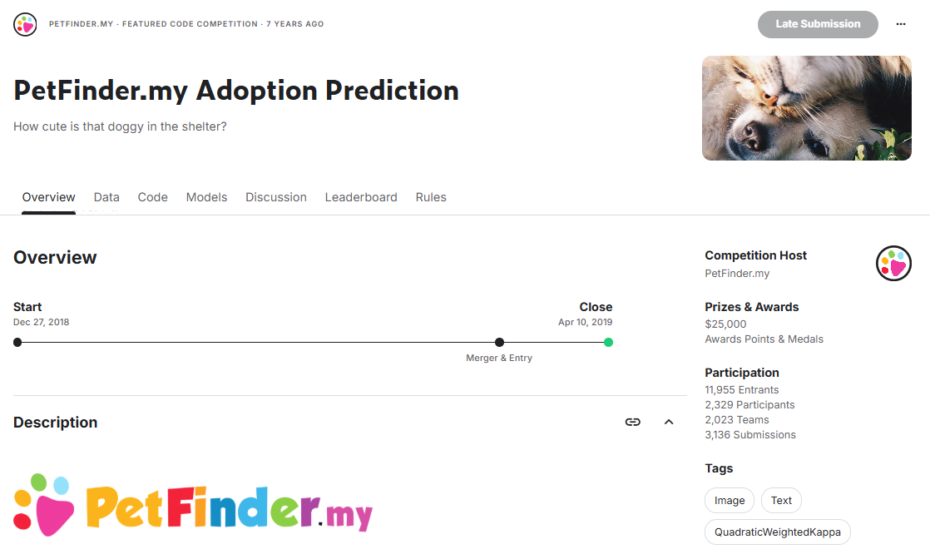
Информация
о датасете
Источник: Kaggle (соревнование PetFinder.my
Adoption Prediction)
Объём: около 15 000 записей о кошках из приютов.
Ключевые поля:
Возраст (Age)
Порода (Breed)
Количество фотографий (PhotoAmt)
Статус стерилизации (Sterilization)
Скорость усыновления (AdoptionSpeed) - целевая переменная (от 0 - «забрали в день публикации» до
4 - «не усыновлён»).

Slide 6
Ход работы
1. Загрузка данных — датасет PetFinder загружен в HDFS через Apache Flume.
2. ETL-обработка (Spark) — удаление пустых строк и аномалий, добавление колонки AgeGroup (Kitten / Adult / Senior), приведение типов.
3. Кластеризация (Spark MLlib) — все коты разделены на 5 кластеров алгоритмом KMeans по признакам (возраст, размер, шерсть, здоровье). Результат сохранён в Hive-таблицу cats_clustered.
4. Рекомендательная система (Spark MLlib) — на основе кластеров сгенерированы синтетические взаимодействия, построена модель ALS, для каждого пользователя выдано 5 рекомендаций. Результат сохранён в cat_recommendations.
5. Аналитический блок (Hive / Spark SQL) — выполнены запросы в Hue: подсчёт общего числа котов, распределение по возрастам, топ-10 пород, статистика по кластерам.
6. Веб-приложение (Flask + PySpark) — разработаны эндпоинты: главная страница с поиском, статистика, поиск по имени/возрасту, рекомендации по ID кота.
7. Визуализация через Hue — созданы дашборды с диаграммами, настроен File Browser и Hive Editor.
8. Автоматизация — создан скрипт run_all.py, последовательно запускающий все этапы.

Slide 7
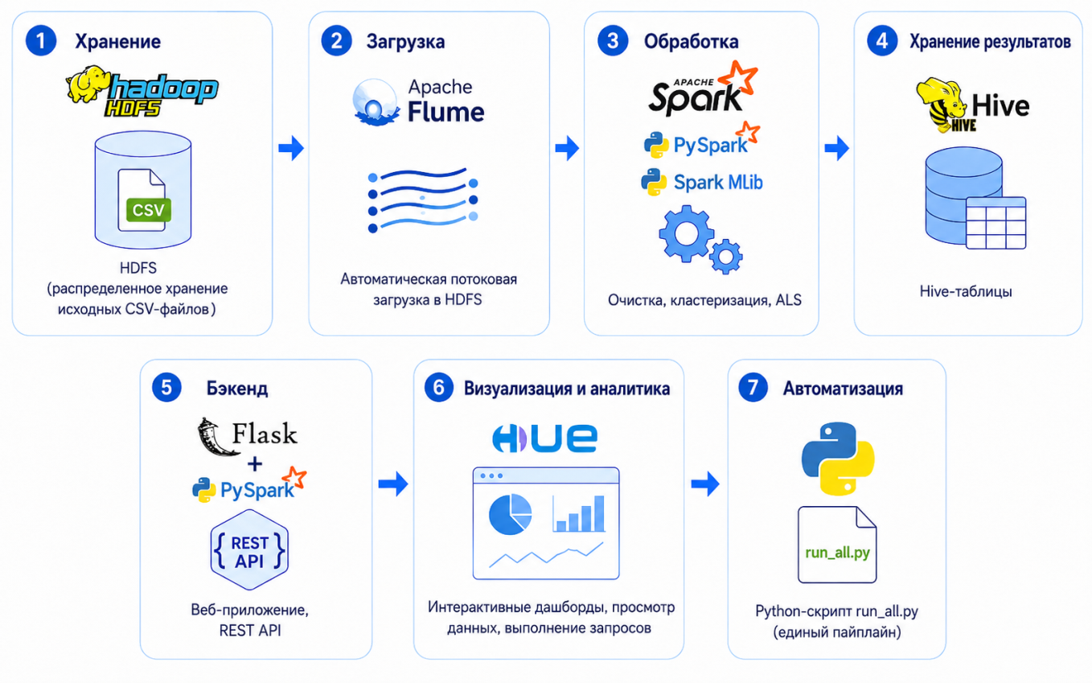
Инструменты
для работы
Хранение: HDFS (распределенное хранение исходных CSV-файлов).
Загрузка: Apache Flume (автоматическая потоковая загрузка в HDFS).
Обработка: Apache Spark (PySpark) + Spark MLlib (очистка, кластеризация, ALS).
Хранение результатов: Hive-таблицы
Бэкенд: Flask + PySpark (веб-приложение, REST API).
Визуализация и аналитика: Hue
Автоматизация: Python-скрипт run_all.py (единый пайплайн)

Slide 8
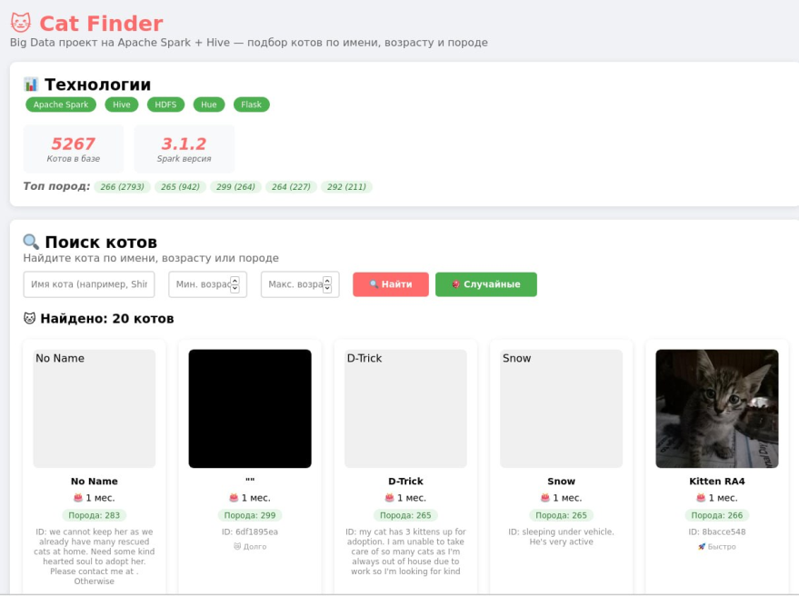
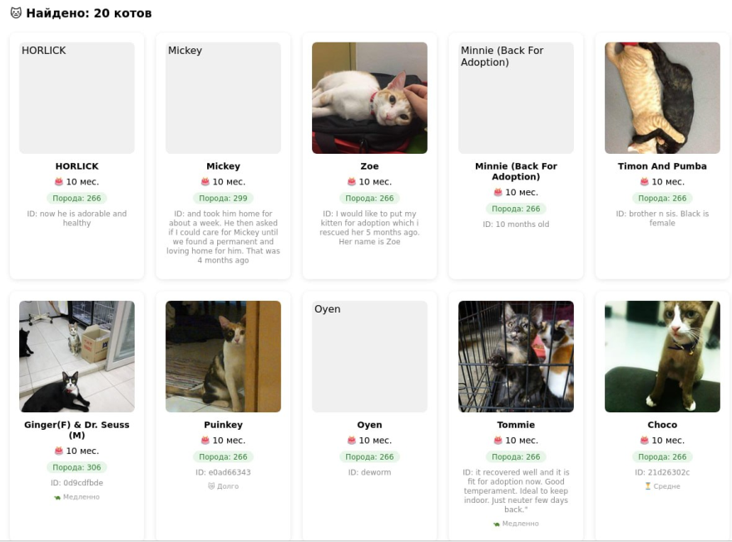
Визуализация
Техническая реализация приложения сделана с помощью Flask с эндпоинтами. Были реализованы
статистика и технологии, поиск с фильтрацией по имени и возрасту, результаты поиска в лице
катрочек котиков с их фото и описанием.
Главная страница
Пример поиска с минимальным возрастом в 10 месяцев

Slide 9
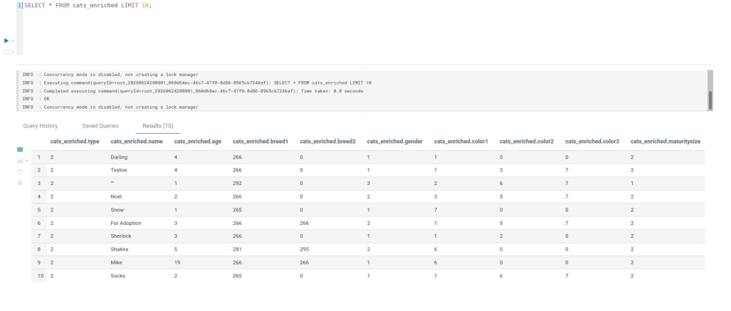
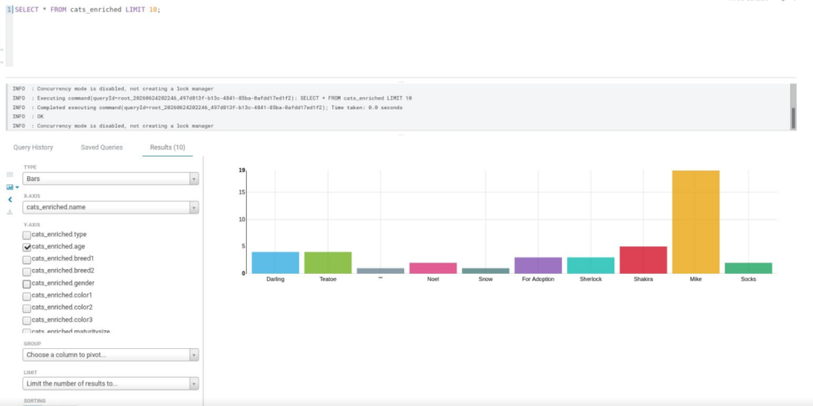
Визуализация
На основе Hive-таблиц в Hue реализованы:
File Browser — просмотр файлов в HDFS.
Hive Editor — выполнение SQL-запросов к таблицам (cats_raw, cats_enriched, cats_clustered, cat_recommendations).
Chart — визуализация результатов запросов в виде столбчатых и круговых диаграмм (распределение по возрастам, кластерам, топ пород).
Query History — сохранённая история запросов для демонстрации на защите.

Slide 10

Вывод
Проверка гипотез: самая быстрая усыновляемость у котят и стерилизованных животных. Наличие фото увеличивает скорость усыновления. Выявлены породы-лидеры по скорости усыновления.
Автоматизация: создан ETL-пайплайн, который позволяет за секунды обрабатывать тысячи записей, заменяя часы ручной работы сотрудников.
Кластеризация: коты разделены на 5 кластеров по характеристикам с помощью KMeans.
Рекомендательная система: построена модель ALS, для каждого пользователя сгенерировано 5 рекомендаций.
Веб-приложение: разработан интерфейс на Flask с поиском по имени, возрасту и породе, карточками котов и рекомендациями.
Практическая ценность: REST API позволяет моментально рекомендовать кандидатов из приюта, а дашборды в Hue дают сотрудникам возможность видеть статистику и принимать решения на основе данных.

Slide 11


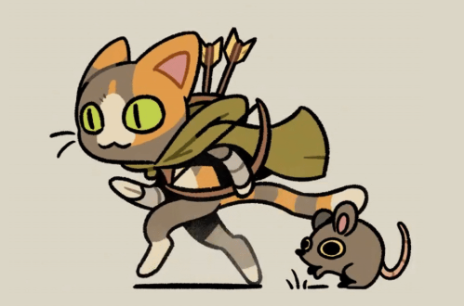
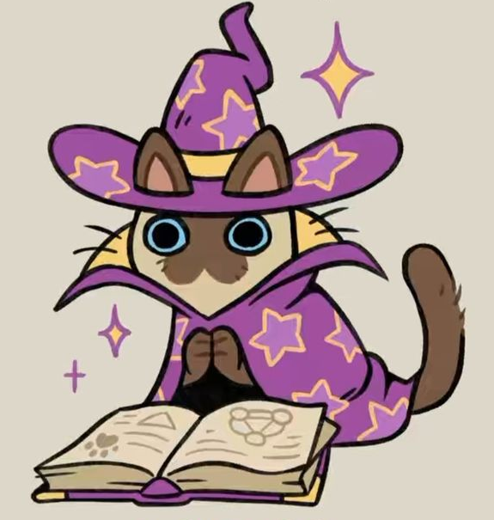
Спасибо за внимание!

